Slide 1

EDUCAZIONE ENERGETICA 7°Incontro
Fonti rinnovabili:
EOLICO
Alberto Venturi
Gruppo AGSM Verona spa
06/12/2018

Slide 2
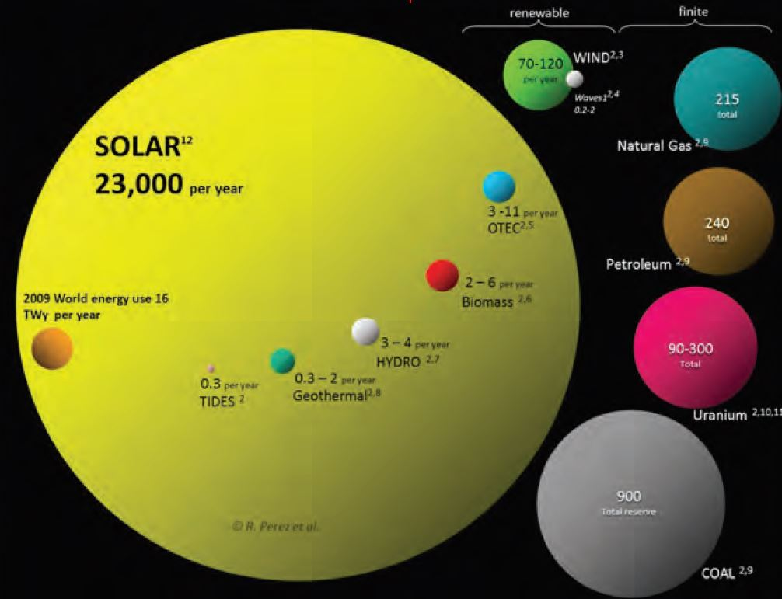
La risorsa è ABBONDANTE pressoché’ infinita (1)
Confrontiamo la disponibilità di Energia Rinnovabile con quella fossile:

Slide 3
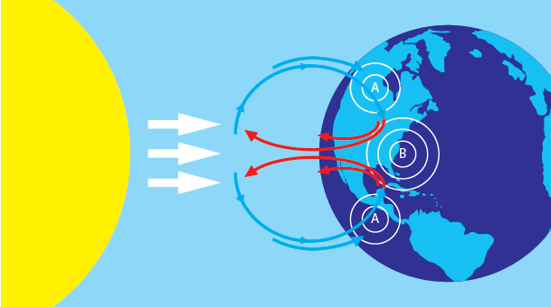
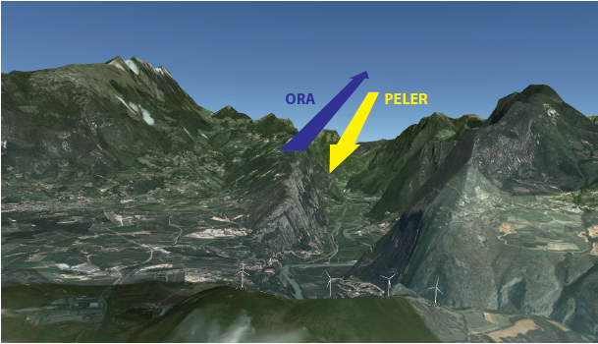
ENERGIA DAL VENTO
IL VENTO
La terra cede il calore ricevuto dal sole all’atmosfera soprastante, ma non in modo uniforme; nelle zone calde l’aria si espande e la pressione diminuisce mentre zone fredde la pressione aumenta:
la differenza di pressione crea flusso del vento
IL VENTO IN REGIME DI BREZZA (Affi e Rivoli)
E’ generato dalla differente pressione atmosferica che c’è tra la val d’Adige e la pianura Padana, dovuto principalmente al raffreddamento notturno in montagna

Slide 4
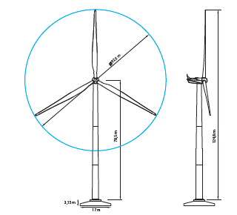
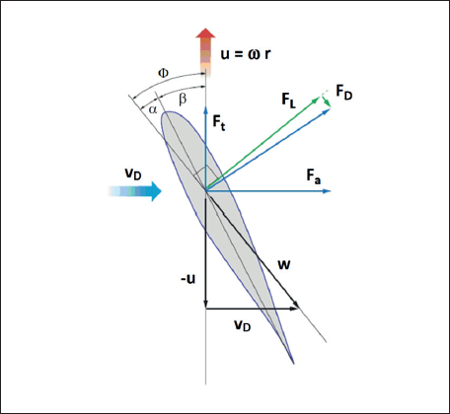
ENERGIA DAL VENTO
E= ½ m v² = ½ ϱ A v v² = ½ ϱ A v³
La potenza che si estrae dal vento è proporzionale alla densità dell’aria e al cubo della velocità, questo spiega perché:
gli aerogeneratori sono alti
dove c’è risorsa eolica conviene installare macchine di grande taglia
A quota elevata l’energia che si estrae è minore
La massima energia che si può estrarre dal vento e data dal Limite di Betz: solo il 59,3% dell’energia posseduta dal vento può essere captata e utilizzata.

Slide 5
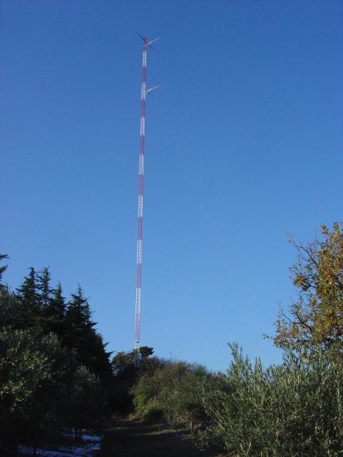
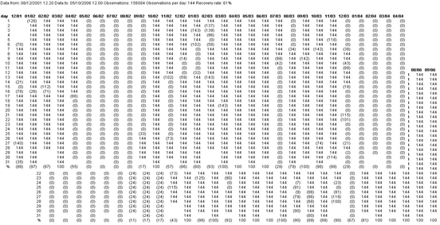
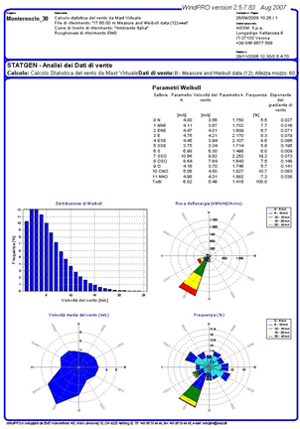
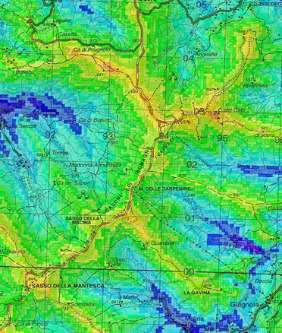
ENERGIA DAL VENTO
LO STUDIO DEL POTENZIALE EOLICO:
Campagna di misure anemometriche
Analisi micrositing
Risorsa eolica

Slide 6
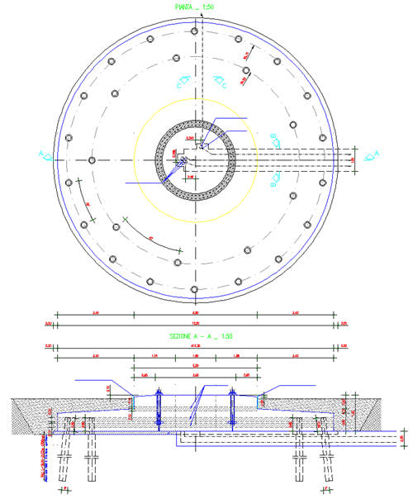
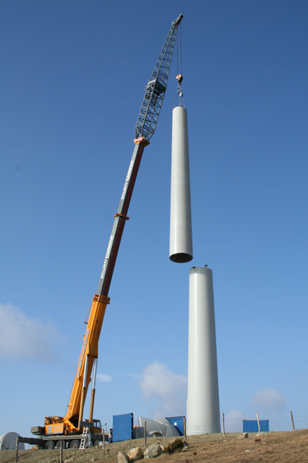
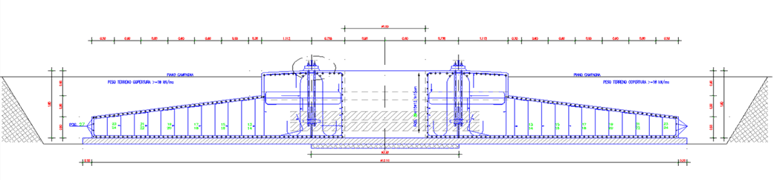
L’aerogeneratore
LA TORRE E LA FONDAZIONE
E’ realizzata in più tronconi (di solito 3) uniti da flangie imbullonate
Al suo interno sono alloggiate le apparecchiature di controllo e di connessione con la rete elettrica
La fondazione è in cemento armato con 500 m³ di volume con 50t di ferro di armatura a volte supportata da pali di sottofondazione

Slide 7
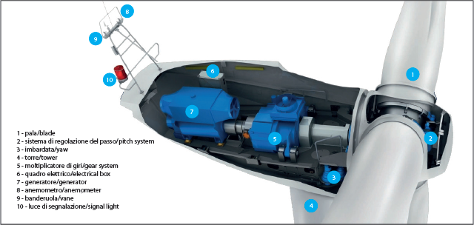
L’aerogeneratore
LA NAVICELLA
Rotore
Albero principale
Moltiplicatore di giri
Generatore elettrico

Slide 8
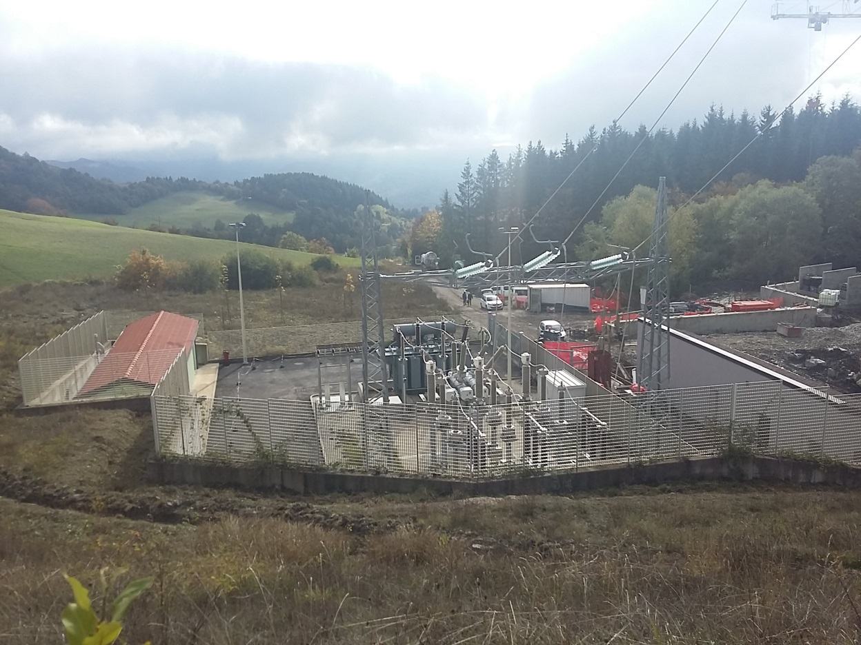
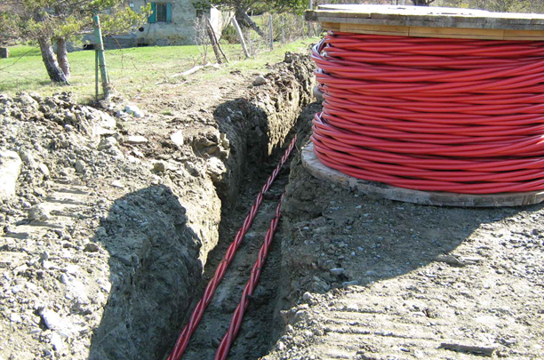
La sottostazione Elettrica
Generalmente in alta tensione 130kV su rete Terna, contiene:
Quadri telecontrollo della rete Ala Tensione,
Quadri controllo connessione Mt di collegamento tra sottostazione ed aerogeneratori,
Quadro di controllo degli aerogeneratori gestito dal fornitore del servizio di manutenzione
CAVIDOTTO Mt 20kV
Collega gli erogeneratori con la sottostazione AT 130kV

Slide 9
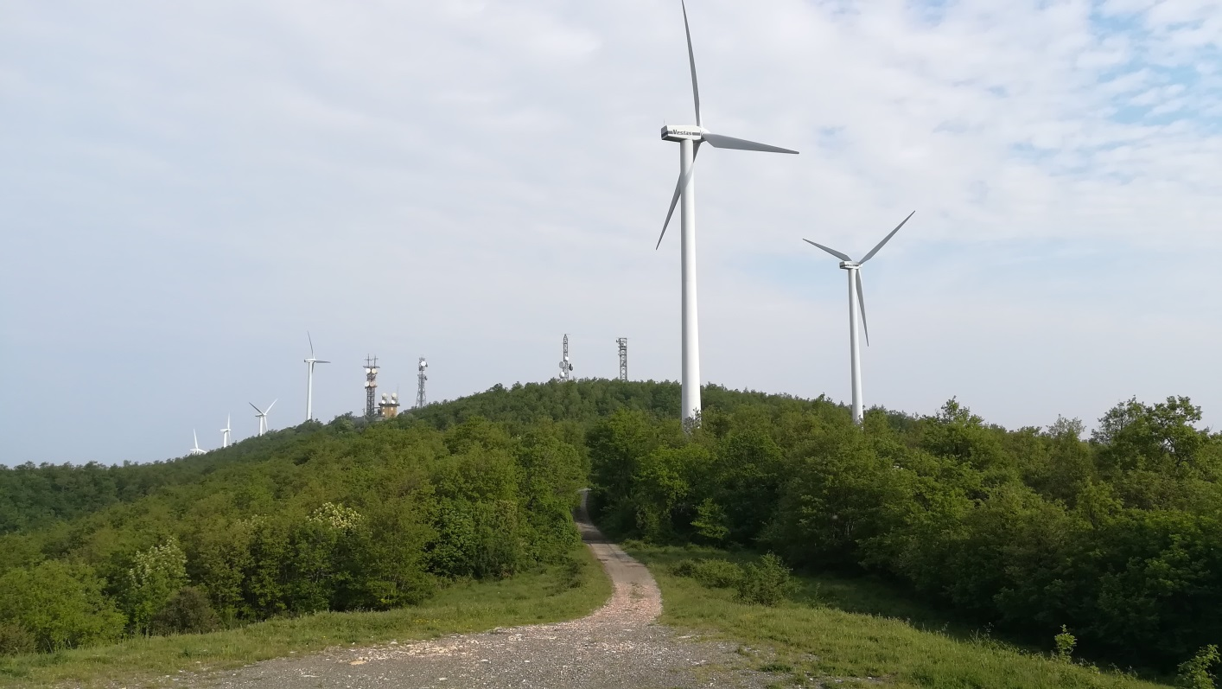
Alcuni impianti eolici realizzati da agsm
MONTE VITALBA (PI), anno 2006
7 Vestas V52 850kW h 60m P=5,95MW

Slide 10
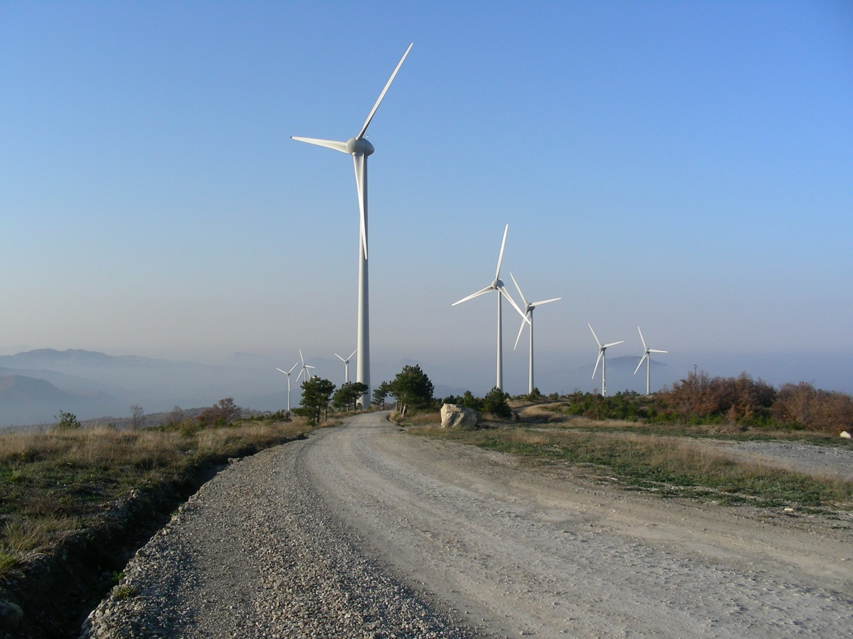
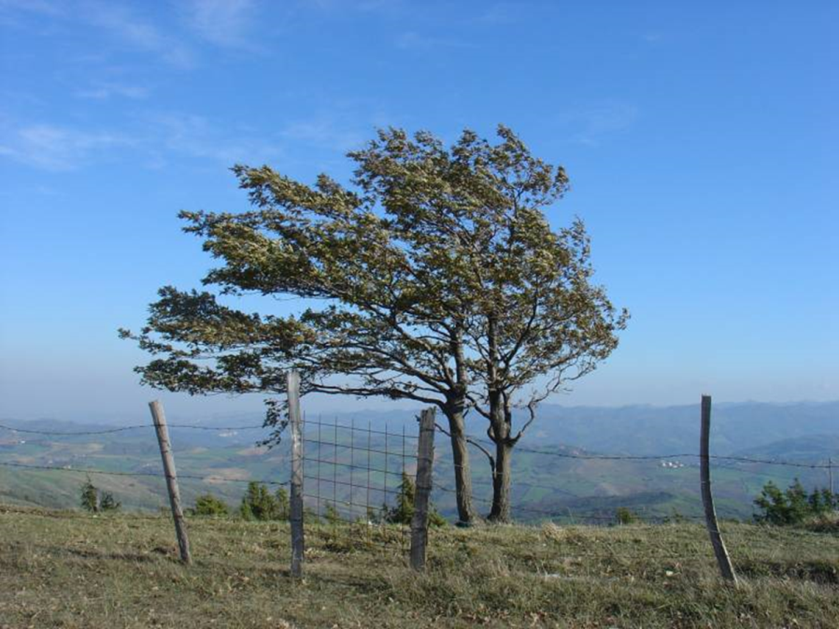
Alcuni impianti eolici realizzati da agsm
CASONI DI ROMAGNA (BO), anno 2008
16 Enercon E53 800kW h 60m P=12,8MW

Slide 11
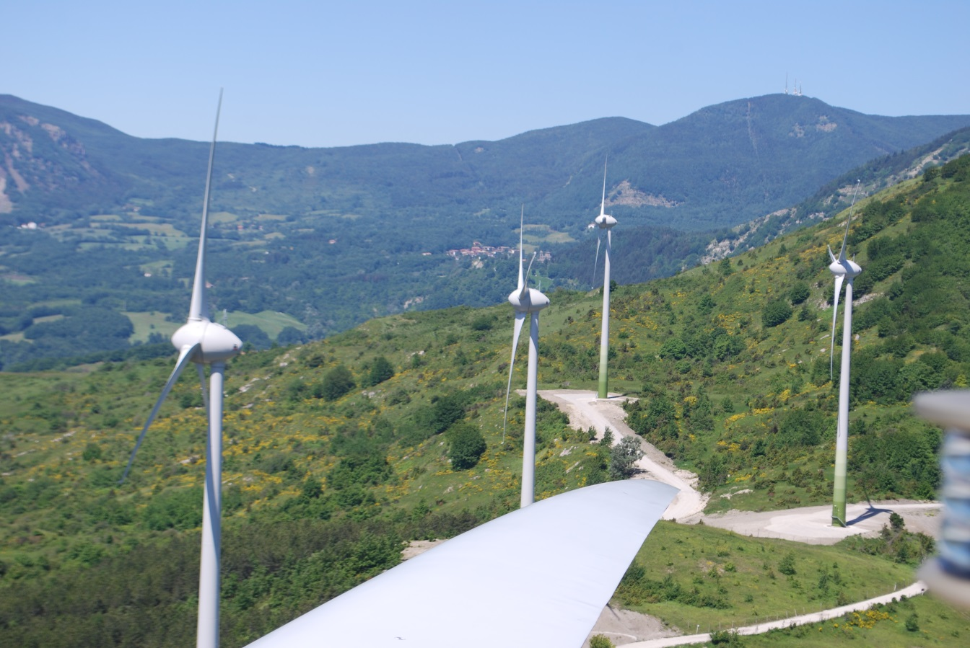
Alcuni impianti eolici realizzati da agsm
CARPINACCIO (FI), anno 2012
17 Enercon E53 800kW h 60m P=13,6MW

Slide 12
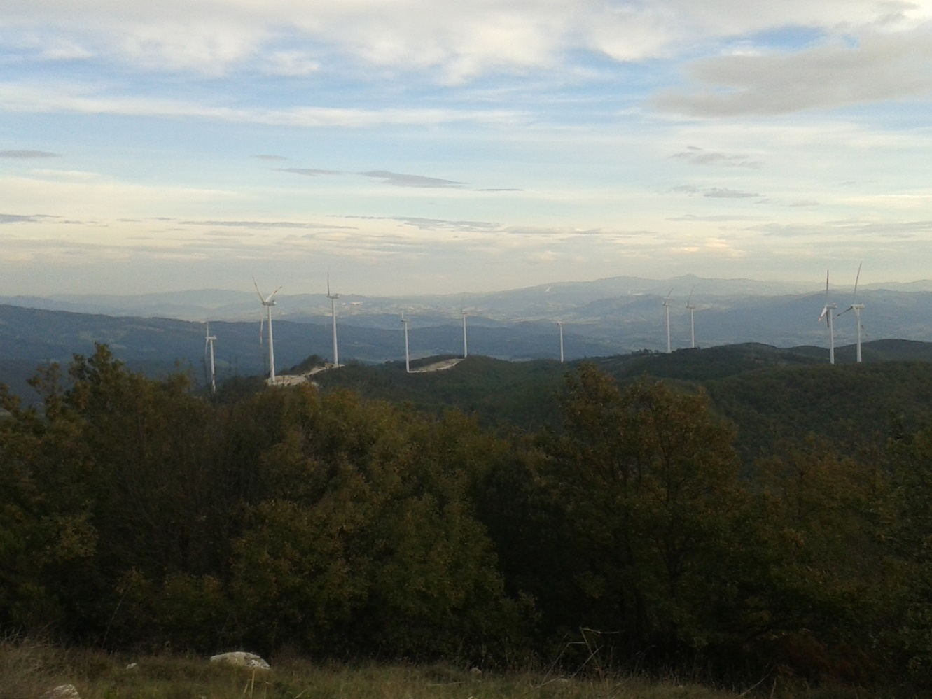
Alcuni impianti eolici realizzati da agsm
RIPARBELLA (PI), anno 2012
10 Vestas V90 2MW h 80m P=20MW

Slide 13
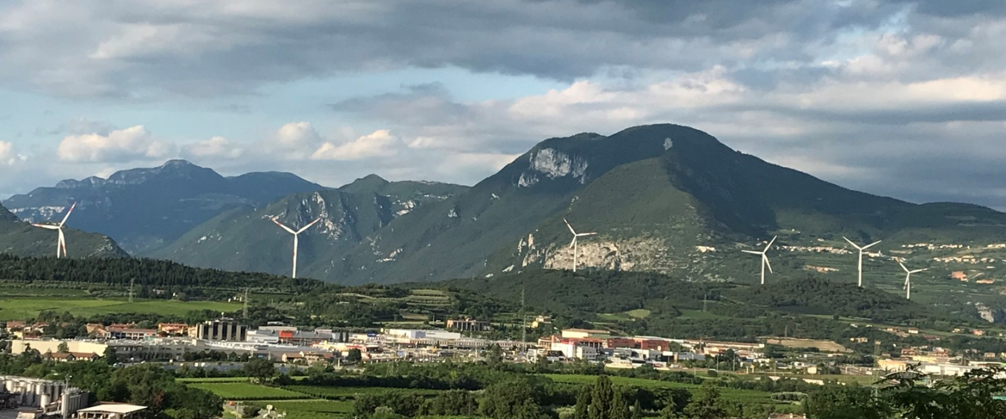
Alcuni impianti eolici realizzati da agsm
RIVOLI e AFFI (VR), anno 2013 e 2017
6 Senvion 2MW h 80m P=12MW

Slide 14
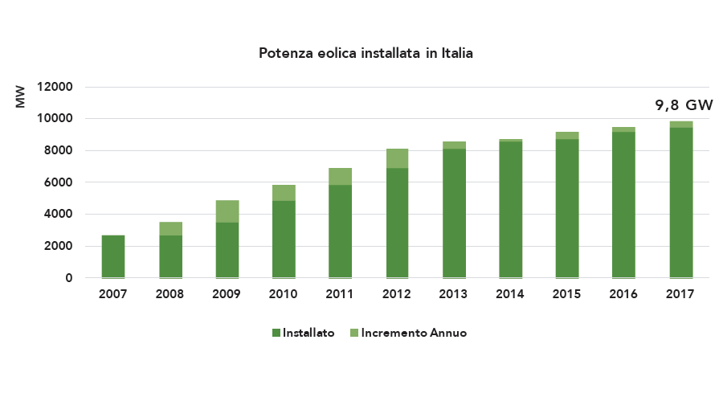
lo SCENARIO DELLE FER
Evoluzione della potenza degli impianti Eolici in Italia al 31/12/2017:
(fonte: rapporto Renewable Energy Report 2018 Energy Strategy Group)

Slide 15
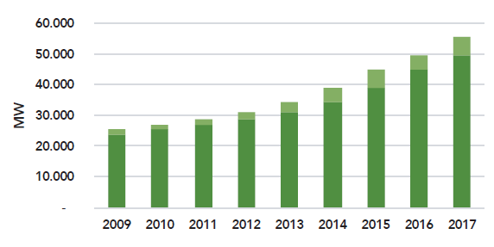
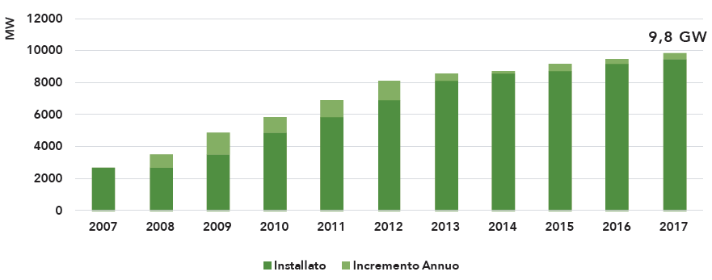
lo SCENARIO DELLE FER
Confronto dell’Evoluzione dell’Eolico in Italia e in Germania
(fonte: rapporto Renewable Energy Report 2018 Energy Strategy Group)
Potenza eolica installata in Germania
Potenza eolica installata in Italia

Slide 16
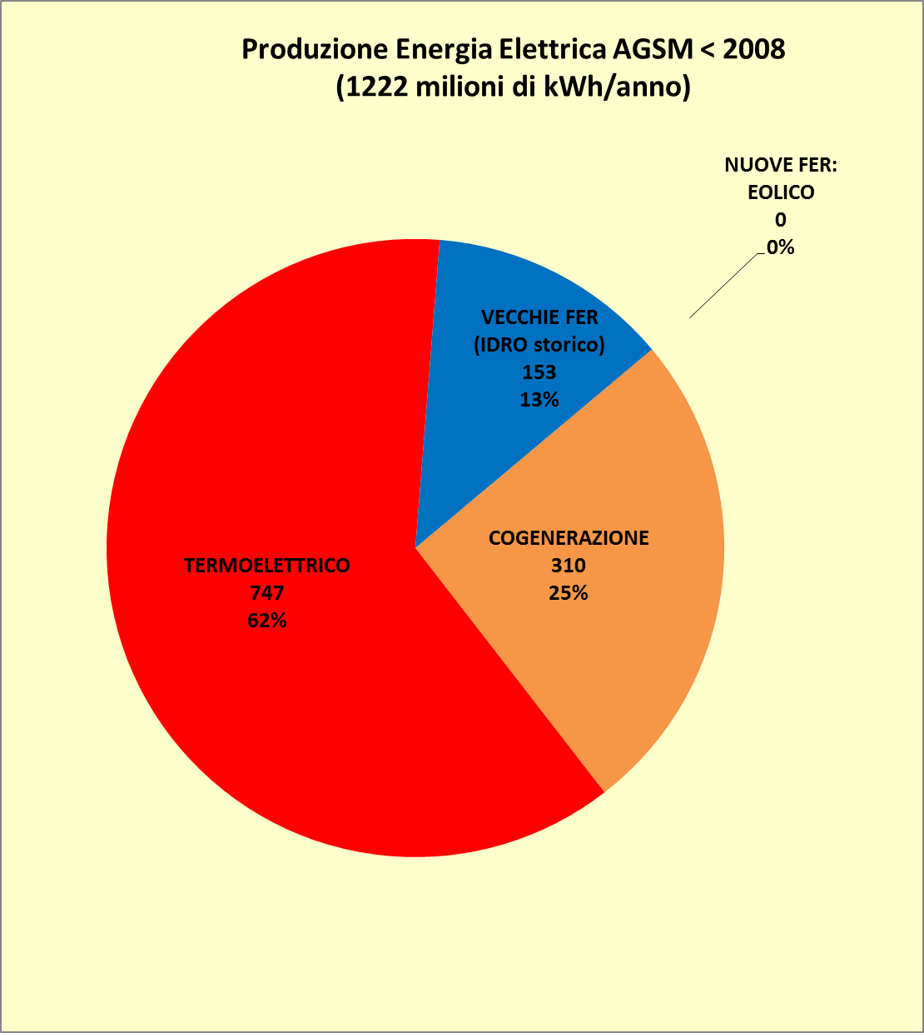
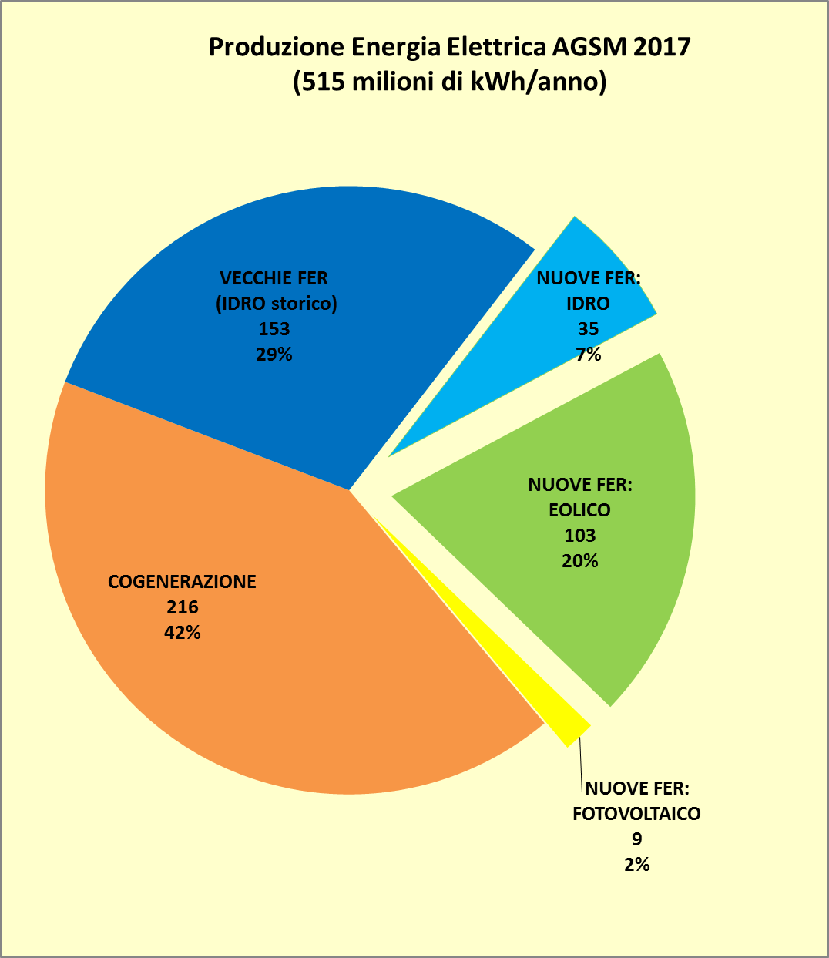
La produzione di Agsm

Slide 17
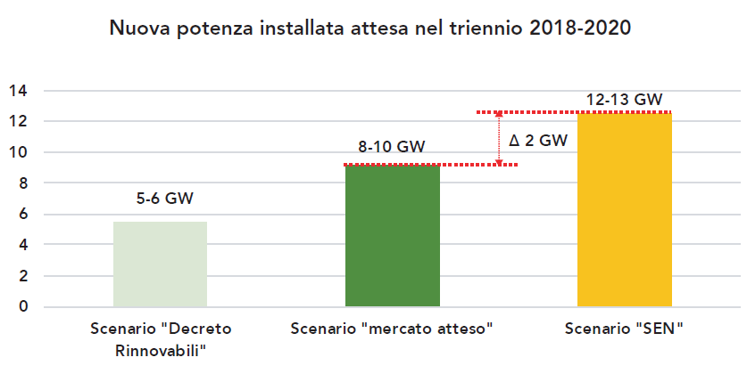
LO SCENARIO DELLE FER
Scenari della potenza attesa in Italia 2018-2020 x Eolico
(fonte: rapporto Renewable Energy Report 2018 Energy Strategy Group)

Slide 18
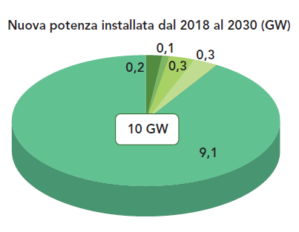
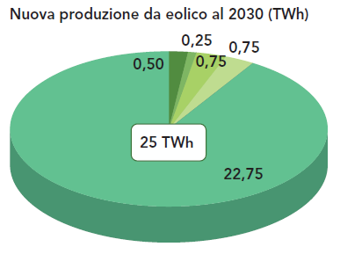

LO SCENARIO DELLE FER
Scenari della potenza attesa in Italia 2018-2030 x Eolico - indicazioni della Strategia Energetica Nazionale (SEN)
(fonte: rapporto Renewable Energy Report 2018 Energy Strategy Group)

Slide 19
Grazie per l’attenzione

